Slide 1
Swedish

Slide 2
CREDIBILITY
 | - | -/+ | +
COMMUNICATION |  |  |  |  | COPY/PASTE
Management keeps me informed about important issues and changes. |  |  |  |  | Ledare/chefer informerar mig om viktiga frågor och förändringar.
Management makes its expectations clear. |  |  |  |  | Ledare/chefer är tydliga med sina förväntningar.
I can ask management any reasonable question and get a straight answer. |  |  |  |  | Jag får tydlig respons när jag ställer en motiverad fråga till våra ledare/chefer.
Management is approachable, easy to talk with. |  |  |  |  | Ledare/chefer är tillgängliga och lätta att prata med.
COMPETENCES
Management is competent at running the business. |  |  |  |  | Ledare/chefer är kompetenta att leda arbetet.
Management hires people who fit in well here. |  |  |  |  | Ledare/chefer anställer medarbetare som passar bra in här.
Management does a good job of assigning and coordinating people. |  |  |  |  | Ledare/chefer är bra på att delegera och samordna medarbetarna.
Management trusts people to do a good job without watching over their shoulders. |  |  |  |  | Ledare/chefer litar på, utan att hela tiden kontrollera det, att medarbetarna gör ett bra jobb.
People here are given a lot of responsibility. |  |  |  |  | Medarbetarna ges mycket ansvar.
Management has a clear view of where the organization is going and how to get there. |  |  |  |  | Ledare/chefer har en tydlig vision för organisationen och hur vi ska nå dit.
INTEGRITY
Management delivers on its promises. |  |  |  |  | Ledare/chefer håller vad de lovar.
Management's actions match its words. |  |  |  |  | Ledare/chefer lever som de lär.
I believe management would lay people off only as a last resort. |  |  |  |  | Jag tror att ledare/chefer säger upp medarbetare bara som en sista utväg.
Management is honest and ethical in its business practices. |  |  |  |  | Ledare/chefer agerar ärligt och etiskt i sitt arbete.
Our executives fully embody the best characteristics of our company. |  |  |  |  | Vår högsta ledning är goda föredömen för organisationens värderingar och beteenden.
2

Slide 3
RESPECT
 | - | -/+ | +
SUPPORT |  |  |  |  | COPY/PASTE
I am offered training or development to further myself professionally. |  |  |  |  | Jag blir erbjuden utbildning eller utveckling för att växa inom mitt yrkesområde.
I am given the resources and equipment to do my job. |  |  |  |  | Jag får de resurser och den utrustning som krävs för att utföra mitt arbete.
Management shows appreciation for good work and extra effort. |  |  |  |  | Ledare/chefer visar uppskattning för bra utfört arbete och en extra insats.
Management recognizes honest mistakes as part of doing business. |  |  |  |  | Ledare/chefer har förståelse för att oavsiktliga misstag i arbetet kan förekomma.
We celebrate people who try new and better ways of doing things, regardless of the outcome. |  |  |  |  | Vi uppmärksammar medarbetare som provar nya och bättre arbetssätt, oavsett utfall.
COLLABORATION
Management genuinely seeks and responds to suggestions and ideas. |  |  |  |  | Ledare/chefer efterfrågar och svarar uppriktigt på idéer.
Management involves people in decisions that affect their jobs or work environment. |  |  |  |  | Ledare/chefer involverar medarbetarna i beslut som rör deras arbete.
ATTENTION
This is a physically safe place to work. |  |  |  |  | Det här är en fysiskt säker arbetsplats.
This is a psychologically and emotionally healthy place to work. |  |  |  |  | Det här är en psykiskt hälsosam arbetsplats.
Our facilities contribute to a good working environment. |  |  |  |  | Våra lokaler/utrymmen bidrar till att skapa en bra arbetsmiljö.
I am able to take time off from work when I think it's necessary. |  |  |  |  | Jag har möjlighet att ta ledigt från arbetet då jag behöver.
People are encouraged to balance their work life and their personal life. |  |  |  |  | Medarbetarna uppmuntras till att ha balans mellan arbete och fritid.
Management shows a sincere interest in me as a person, not just an employee. |  |  |  |  | Ledare/chefer visar ett ärligt intresse i mig som person och inte bara som anställd.
We have special and unique benefits here. |  |  |  |  | Vi har särskilt framtagna och anpassade förmåner.
3

Slide 4
FAIRNESS
 | - | -/+ | +
EQUITY |  |  |  |  | COPY/PASTE
People here are paid fairly for the work they do. |  |  |  |  | Medarbetarna här får en rimlig lön för det arbete de utför.
I feel I receive a fair share of the profits made by this organization. |  |  |  |  | Jag upplever att när det går bra för organisationen får alla ta del av det.
Everyone has an opportunity to get special recognition. |  |  |  |  | Alla har möjlighet att få uppskattning.
I am treated as a full member here regardless of my position. |  |  |  |  | Jag behandlas likvärdigt oavsett min position.
IMPARTIALITY
Promotions go to those who best deserve them. |  |  |  |  | Nya möjligheter ges till de som bäst förtjänar det.
Managers avoid playing favorites. |  |  |  |  | Ledare/chefer undviker favorisering.
People avoid politicking and backstabbing as ways to get things done. |  |  |  |  | Medarbetarna går inte bakom ryggen på varandra för att uppnå egna fördelar.
JUSTICE
People here are treated fairly regardless of their age. |  |  |  |  | Medarbetarna behandlas likvärdigt oavsett ålder.
People here are treated fairly regardless of their race. |  |  |  |  | Medarbetarna behandlas likvärdigt oavsett etniskt ursprung.
People here are treated fairly regardless of their gender. |  |  |  |  | Medarbetarna behandlas likvärdigt oavsett kön.
People here are treated fairly regardless of their sexual orientation. |  |  |  |  | Medarbetarna behandlas likvärdigt oavsett sexuell läggning.
If I am unfairly treated, I believe I'll be given a fair shake if I appeal. |  |  |  |  | Om jag blir orättvist behandlad, kommer jag att bli tagen på allvar om jag tar upp detta.
4

Slide 5
PRIDE
 | - | -/+ | +
PERSONAL JOB |  |  |  |  | COPY/PASTE
I feel I make a difference here. |  |  |  |  | Jag känner att jag gör skillnad här.
My work has special meaning: this is not "just a job." |  |  |  |  | Mitt arbete är meningsfullt - det är inte "bara ett jobb".
TEAM
When I look at what we accomplish, I feel a sense of pride. |  |  |  |  | Jag är stolt över det vi åstadkommer här.
People here are willing to give extra to get the job done. |  |  |  |  | Medarbetarna här ger gärna det där lilla extra för att få arbetet gjort.
People here quickly adapt to changes needed for our organization's success. |  |  |  |  | Medarbetarna anpassar sig snabbt till de förändringar som krävs för vår organisations framgång.
COMPANY
I want to work here for a long time. |  |  |  |  | Jag vill arbeta här en längre tid.
I'm proud to tell others I work here. |  |  |  |  | Jag är stolt över att berätta för andra var jag arbetar.
People look forward to coming to work here. |  |  |  |  | Här ser medarbetarna fram emot att komma till jobbet.
I feel good about the ways we contribute to the community. |  |  |  |  | Jag är stolt över hur vi bidrar i samhället.
I would strongly endorse my company to friends and family as a great place to work. |  |  |  |  | Jag skulle rekommendera min arbetsplats till andra som ett "Great Place to Work"
Our customers would rate the service we deliver as "excellent." |  |  |  |  | Våra kunder skulle ge oss högsta betyg.
5

Slide 6
CAMARADERIE
 | - | -/+ | +
INTIMACY |  |  |  |  | COPY/PASTE
I can be myself around here. |  |  |  |  | Här kan jag vara mig själv.
People celebrate special events around here. |  |  |  |  | Här firar vi speciella tillfällen.
People care about each other here. |  |  |  |  | Medarbetarna bryr sig om varandra.
HOSPITALITY
This is a fun place to work. |  |  |  |  | Det här är en rolig arbetsplats.
When you join the company, you are made to feel welcome. |  |  |  |  | När man börjar här blir man väl mottagen.
When people change jobs or work units, they are made to feel right at home. |  |  |  |  | När medarbetare byter arbetsuppgifter eller arbetsgrupp tas de emot väl.
COMMUNITY
You can count on people to cooperate. |  |  |  |  | Man kan räkna med att folk vill samarbeta.
6

Slide 7
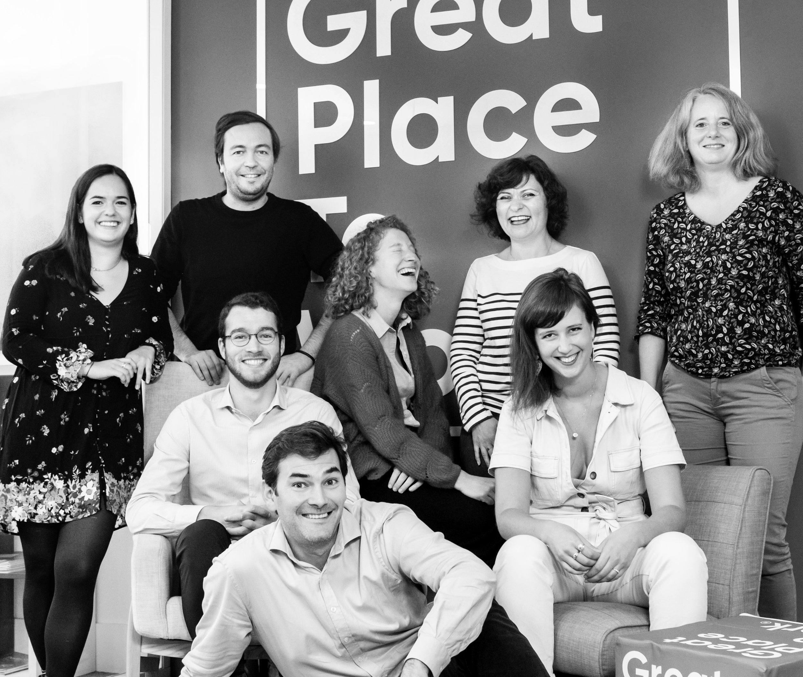




Your contact
Victoria Vaguet-Aubert
Key Accounts & Project Manager
victoria.vaguet-aubert@greatplacetowork.com
+ 33 6 27 87 50 33
Great Place to Work France
1, bis avenue de la République
75011 Paris
+33 (0)1 44 83 87 10
www.greatplaceotowork.fr
Twitter
Instagram
LinkedIn
YouTube

